Slide 1
Администрация муниципального образования Новоорский поссовет Новоорского района Оренбургской области
Практика муниципального образования
в сфере
«Управление муниципальными финансами»
Всероссийский конкурс
«Лучшая муниципальная практика»
по номинации «Муниципальная экономическая политика и управление муниципальными финансами»

Slide 2
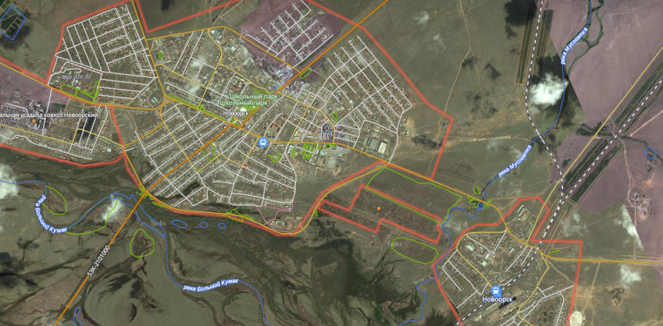
Администрация муниципального образования Новоорский поссовет Новоорского района Оренбургской области
Муниципальное образование Новоорский поссовет Новоорского района Оренбургской области было образовано 9 марта 2005 года в соответствии с законом Оренбургской области № 1905/313-III-ОЗ
В состав муниципального образования входят 2 населённых пункта:
п.Гранитный,
п.Новоорск.
Население: 12 249 чел.
Площадь: 82,8 км²

Slide 3
Стратегические направления деятельности
увеличение доходного потенциала бюджета сельского поселения
повышение эффективности бюджетных расходов
обеспечение сбалансированности бюджета
безусловное исполнение первоочередных расходных обязательств
повышение качества оказания муниципальных услуг муниципальными учреждениями
недопущение просроченной кредиторской задолженности

Slide 4
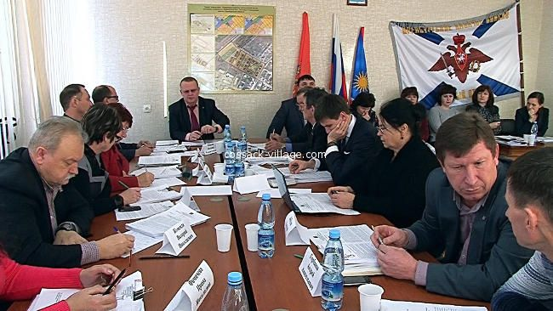
Муниципальная программа
«Управление муниципальными финансами»
Цель муниципальной программы: обеспечение эффективного управления муниципальными финансами
Значения основных показателей | 2017 г. | 2018 г.
Обеспечение реализации муниципальной программы, тыс.руб | 11552,9 | 12215,05
доля налоговых и неналоговых доходов местного бюджета (за исключением поступлений налоговых доходов по дополнительным нормативам отчислений) в общем объеме собственных доходов бюджета муниципального образования (без учета субвенций), % | 60,9 | 55,7
удельный вес расходов бюджета муниципального образования, формируемых в рамках программ, в общем объеме расходов бюджета, % | 92,4 | 98,2
доля просроченной кредиторской задолженности в общем объеме расходов бюджета муниципального образования % | 0,0 | 0,0
отношение муниципального долга к доходам бюджета муниципального образования без учета объема безвозмездных поступлений, % | 0,0 | 0,0
2017-2018гг.
Темп роста доходов бюджета – 111, 6%
Темп роста муниципального долга– 0%
Темп роста расходов бюджета–
122,1 %

Slide 5
План мероприятий по консолидации средств бюджета МО Новоорский поссовет в целях оздоровления муниципальных финансов
Увеличение поступлений налоговых и неналоговых доходов
осуществление мероприятий по погашению дебиторской задолженности в бюджет
организация мониторинга поступлений налоговых и неналоговых доходов в местный бюджет для принятия своевременных соответствующих мер
расширение налогооблагаемой базы в рамках инвентаризации и легализации объектов налогообложения
активизация работы комиссий по легализации объектов налогообложения и осуществление мероприятий по погашению задолженности в бюджет
организация системы мониторинга расчетов с бюджетом крупнейших налогоплательщиков и взаимодействия с ними по увеличению поступлений в бюджет
проведение мероприятий по выявлению пользователей земельными участками и другим недвижимым имуществом, привлечения к оформлению договоров аренды и оплате за фактическое пользование муниципальным имуществом

Slide 6
Динамика доходов муниципального образования Новоорский поссовет Новоорского района Оренбургской области на 2016-2018 гг.
+ 3446,88 тыс.руб. ( +9,9%)
+ 7112,89 тыс.руб. ( +28,1%)
-2083,21 тыс.руб.
+ 4722,41 тыс.руб. ( +14%)
-4569,12 тыс.руб.
+ 3789,55 тыс.руб. ( +13,2%)

Slide 7
Комиссия по мобилизации налогов и сборов
Проведено 24 встречи с ИП и руководителями предприятий
Экономический эффект от работы комиссии за 2018 год
1721,65 тыс. рублей
Разослано 108 писем физическим лицам
В результате претензионно-исковой работы в бюджет поступило 588,87 тыс. рублей

Slide 8
План мероприятий по консолидации средств бюджета поселения в целях оздоровления муниципальных финансов
Меры по оптимизация расходов бюджета
сокращение неэффективных расходов бюджета поселения
формирование проекта бюджета поселения в рамках муниципальных программ
утверждение нормативных затрат на обеспечение функций органов местного самоуправления
соблюдение нормативов формирования расходов на содержание ОМС, установленных Правительством Оренбургской области

Slide 9
Структура расходов муниципального образования Новоорский поссовет Новоорского района Оренбургской области за 2018 г.

Slide 10
Исполнение бюджета поселения
11 муниципальных программ
непрограммные расходы
программные
расходы

Slide 11
Дорожный фонд муниципального образования Новоорский поссовет Новоорского района Оренбургской области за 2018 г.

Slide 12
Администрация муниципального образования Новоорский поссовет Новоорского района Оренбургской области
Благодарим за внимание!
462800, Оренбургская обл, Новоорский район, п. Новоорск, ул. Рабочая, 9В
Тел. 8(35363)7-10-01, 7-21-30
E-мail: novposs83@mail.ru
www.novposs.ru

